Slide 1
ΤΟ ΑΥΓΟ
Α1 Θανάσης Διαμαντίδης

Slide 2
Η Διατροφική Αξία των αυγών
Μια πραγματικά πλήρης τροφή
Πρωτεΐνη Υψηλής Βιολογικής Αξίας: Περιέχει και τα 9 απαραίτητα αμινοξέα που χρειάζεται ο οργανισμός.
Βιταμίνες: Είναι πλούσιο σε A, D, E, B12, B2 (ριβοφλαβίνη) και B9 (φυλλικό οξύ)
Μέταλλα & Ιχνοστοιχεία: Περιέχει σίδηρο, ψευδάργυρο, σελήνιο, φώσφορο και ιώδιο.

Slide 3
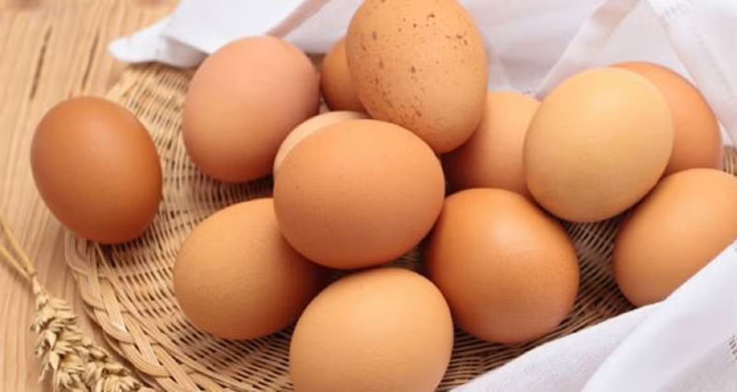

Slide 4
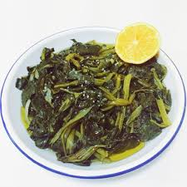
ΤΑ ΧΟΡΤΑ

Slide 5
ΤΑ ΠΙΟ ΓΝΩΣΤΑ ΕΙΔΗ
1.Ραδίκια & Ζοχοί: Τα κλασικά βραστά χόρτα.
2.Βρούβες: Πικάντικη γεύση, ιδανικές για σαλάτα.
3.Σταμναγκάθι: Το "πολύτιμο" χόρτο της Κρήτης.

Slide 6
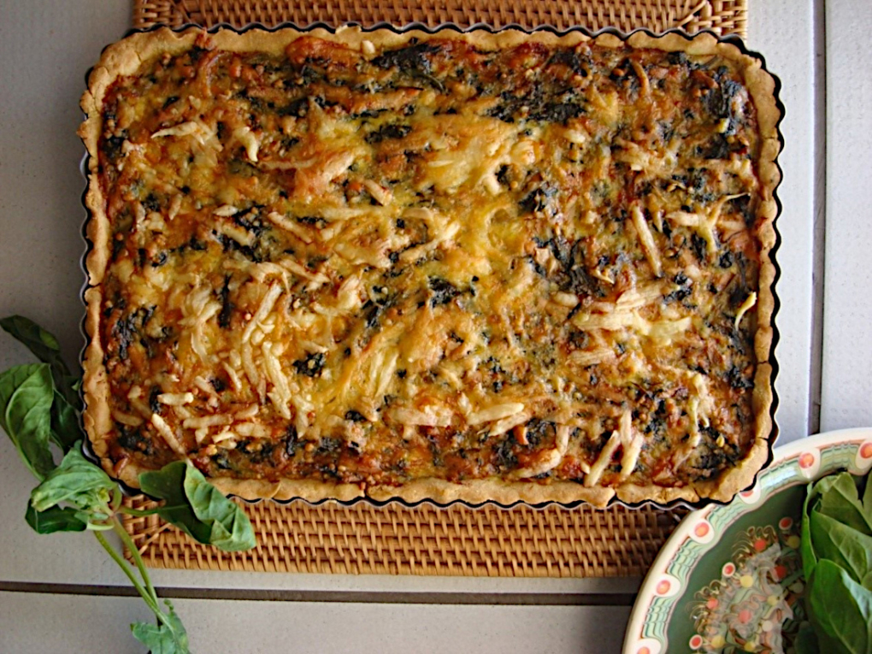
ΔΙΑΤΡΟΦΙΚΗ ΑΞΙΑ
Πηγή βιταμινών (A, C, K) και μετάλλων όπως σίδηρος και ασβέστιο.
Αντιοξειδωτική δράση και ρύθμιση χοληστερόλης.

